Slide 1

Применение методов машинного обучения в АБ-тестировании для увеличения статистической мощности
Автор: Студент группы М80-111М-23
Зимин Евгений Евгеньевич

Slide 2
Актуальность проблемы
АБ-эксперименты являются одними из самых основных способов установления причинно-следственной связи, применяемых в компаниях IT-сектора, ритейла, игровой-индустрии и e-commerce.
Однако ряд ограничений (ограниченность выборки, сильная зашумленность тестируемой метрики, невозможность случайного разбиения на контроль и тест) делают проведение АБ-эксперимента невозможным, в пользу применения других менее точных квази-экспериментов.
ML как инструмент повышения точности прогнозов может быть использован в повышении статистической мощности в АБ-экспериментах.

Slide 3
Формулировка проблемы
Методы машинного обучения могут снизить дисперсию тестируемой метрики в АБ-экспериментах и увеличить статистическую мощность критериев (то есть увеличить количество True Positives).
Цель: показать эффективность применения методов машинного обучения с точки зрения увеличения статистической мощности в процессе проведения АБ-тестирования.
Задачи:
Разработка методологии применения ML в АБ-тестировании
Эмпирическое исследование на реальных данных
Оценка практической применимости и обобщение результатов
Формулирование рекомендаций для бизнеса

Slide 4
Существующие подходы к решению
Метод снижения дисперсии | Преимущества | Недостатки
Увеличение числа наблюдений | Простота использования | Ограниченность выборки
Увеличение длительности эксперимента | Простота использования | Альтернативные издержки, фиксированный трафик, шум в новых данных
CUPED, CUPAC (Machine Learning) | Использование статистических методов без увеличения объема выборки | Необходимы предэкспериментальные данные, непростота в применении
Цель: разработка AB-фреймворка, позволяющего снизить порог входа аналитикам и использовать ML-критерии для увеличения эффективности АБ-экспериментов

Slide 5
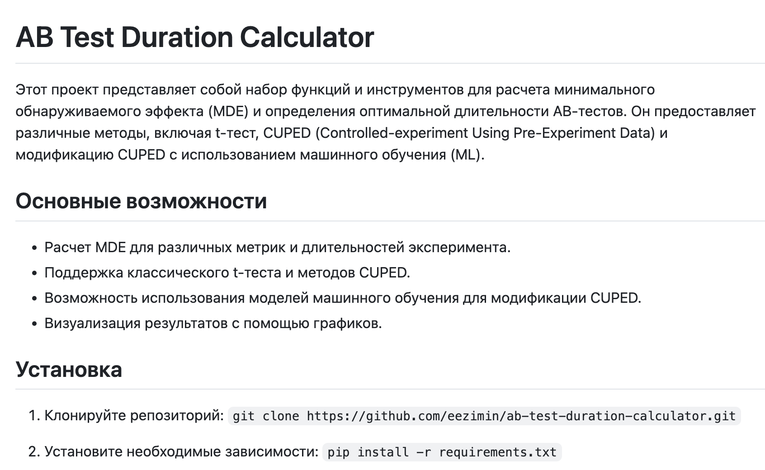
Практическое руководство
Проект опубликован в Github: https://github.com/eezimin/mai_project

Slide 6
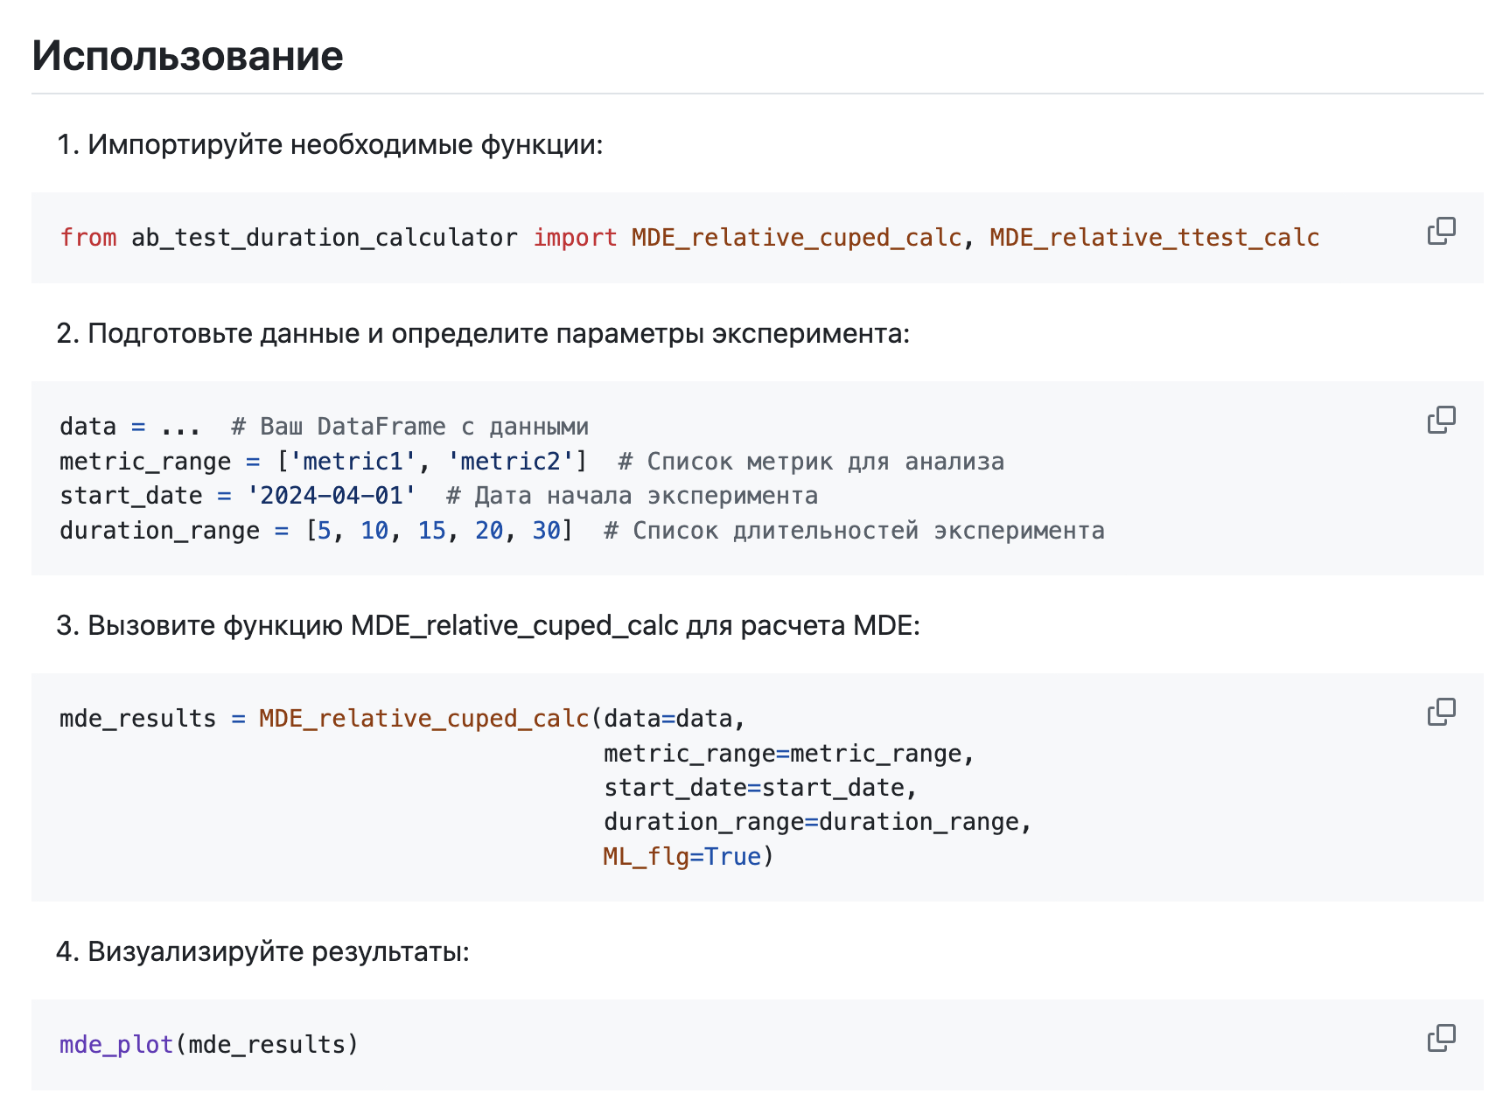

Slide 7
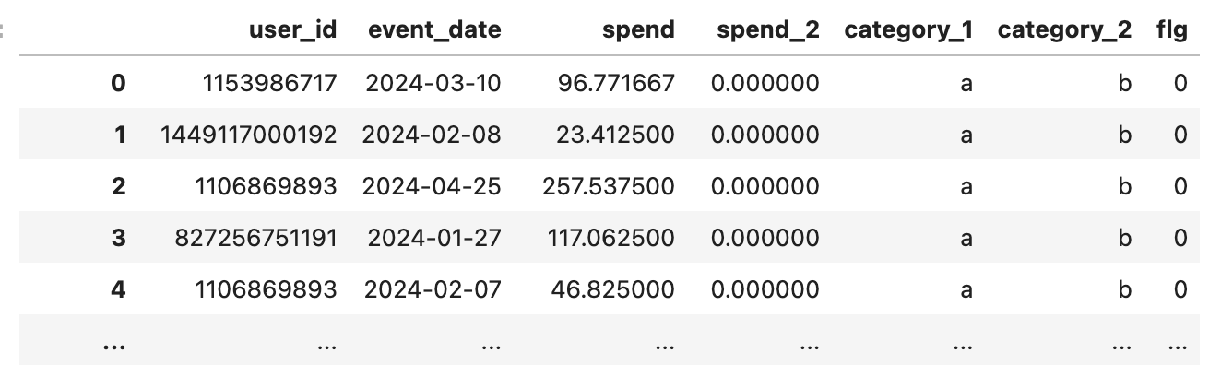
Иллюстрация работы
Датафрейм должен иметь следующую форму:
user_id (единица наблюдения)
event_date (дата расчета метрики)
spend, spend2… (тестируемые метрики, для которых планируем эксперимент)
category_1, category_2… (категориальные признаки)
flg… (численные признаки)
Подробнее: https://github.com/eezimin/mai_project/blob/main/Демонстрация%20AB%20Framework.ipynb

Slide 8
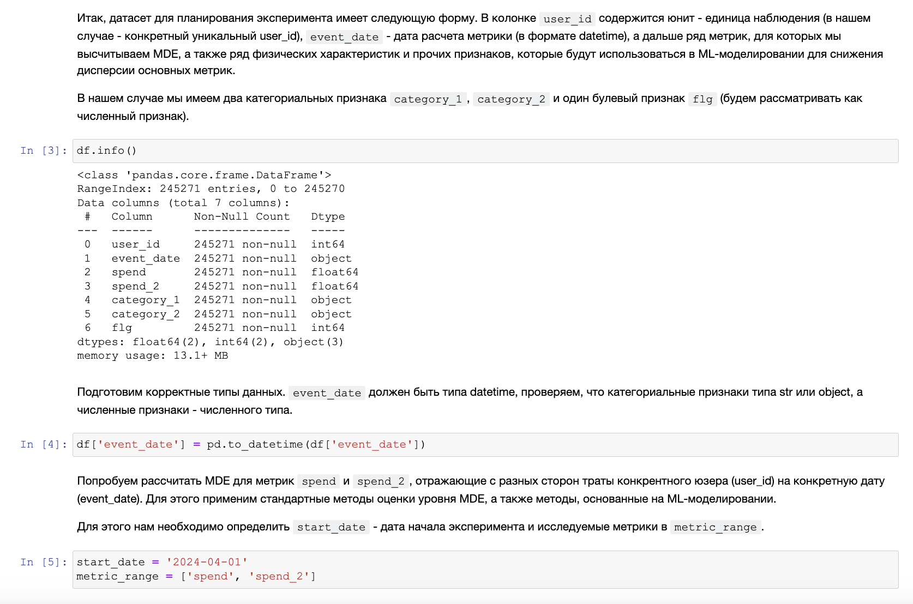
Иллюстрация работы
Подробнее: https://github.com/eezimin/mai_project/blob/main/Демонстрация%20AB%20Framework.ipynb

Slide 9
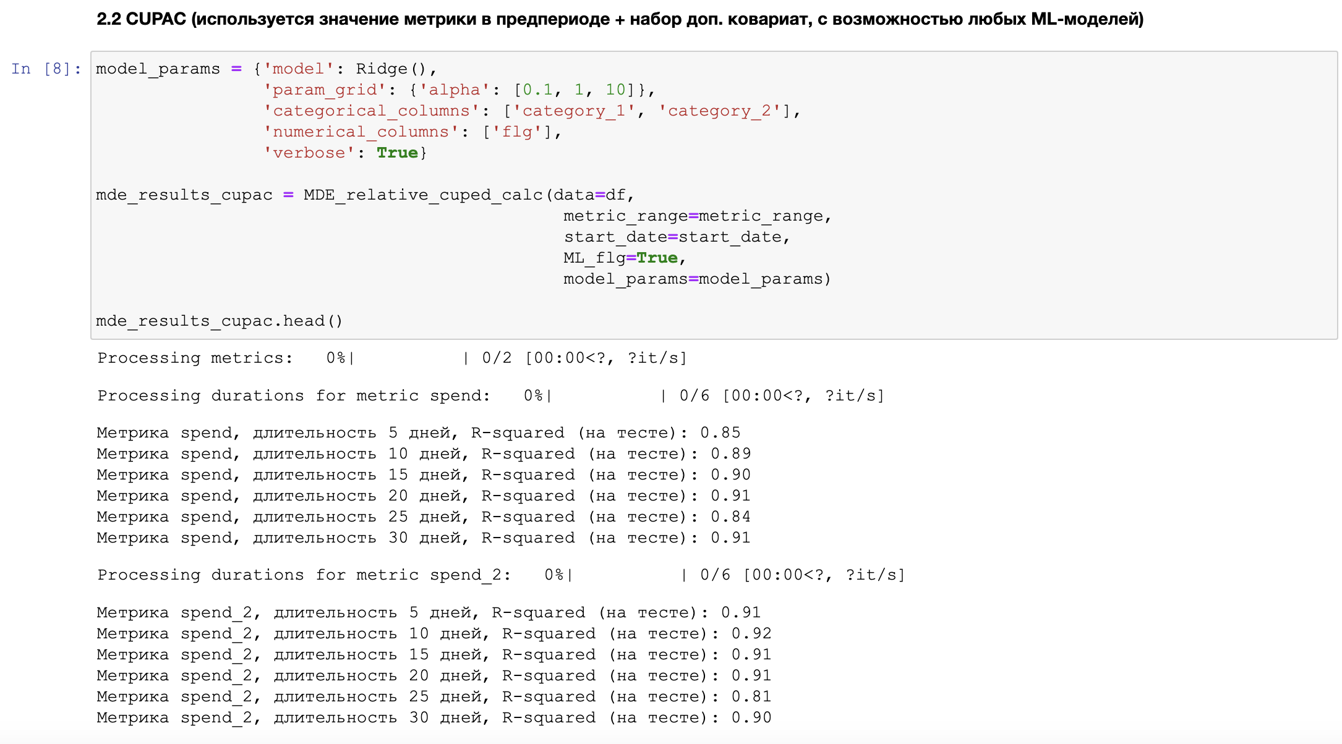
Иллюстрация работы
В model_params заводим нашу модель с набором категориальных и численных признаков. Если указать param_grid, то произойдет подбор гиперпараметров для выбора наилучшей модели.
Можно поиграться со множеством различных моделей, имеющих методы fit и predict, и выбрать ту, которая дает наилучшие предсказания. В нашем случае лучшей оказалась модель Ridge-регрессии.
Подробнее: https://github.com/eezimin/mai_project/blob/main/Демонстрация%20AB%20Framework.ipynb

Slide 10
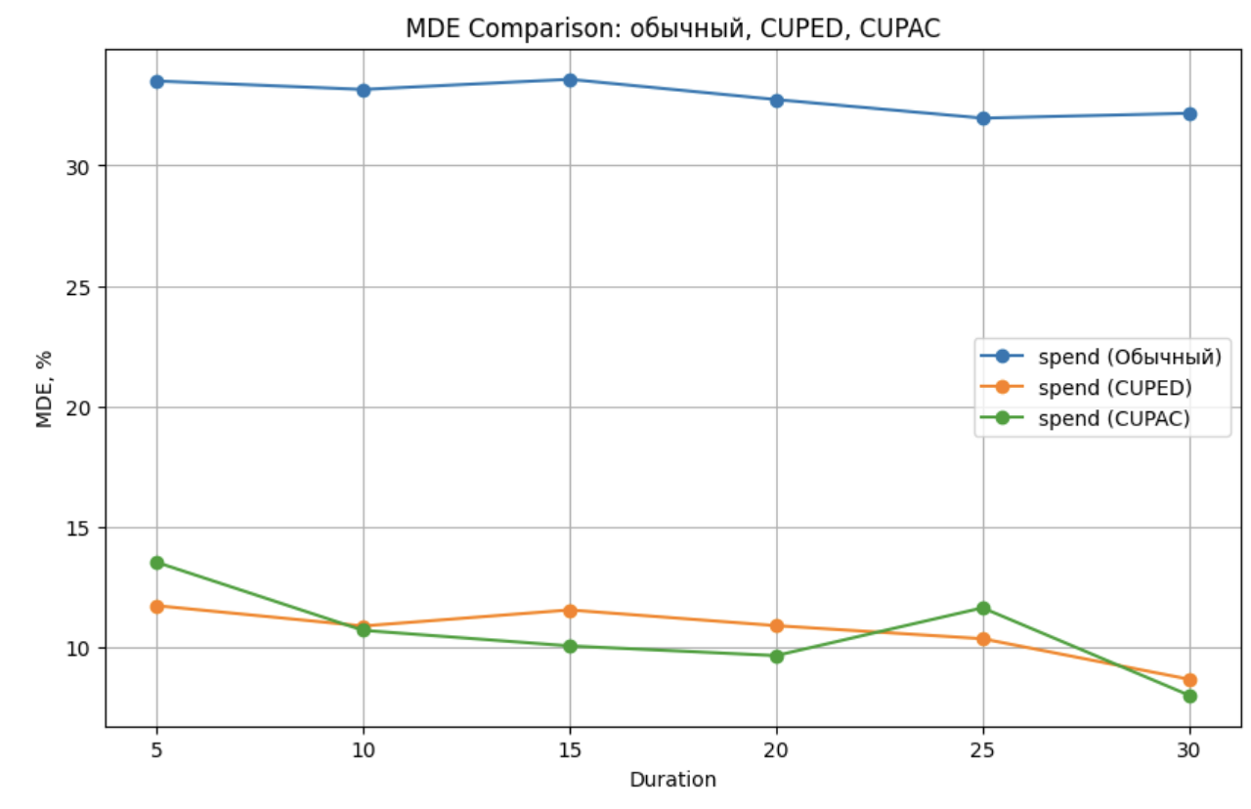
Иллюстрация работы
На этом графике видно, что обычное планирование эксперимента (то есть учет только экспериментального периода) позволит детектировать изменения выше 30% (на практике такие изменения происходят крайне редко).
На используемых данных методы CUPED и CUPAC позволяют «прокрашивать» изменения в 10% за 2 недели!
Подробнее: https://github.com/eezimin/mai_project/blob/main/Демонстрация%20AB%20Framework.ipynb

Slide 11
Преимущества для бизнеса
Ускоренное принятие решений: АВ-фреймворк с методами CUPED и CUPAC обеспечивает точные прогнозы, что ускоряет процесс проведения экспериментов, сокращая временные затраты на выявление эффективных стратегий.
Экономия ресурсов: Использование прогнозов в качестве ковариатов сокращает объем данных, необходимых для проведения успешных экспериментов, что экономит ресурсы компании и снижает издержки на тестирование.
Более точное прогнозирование: Снижение дисперсии в прогнозах помогает избежать ошибок и недостатков в анализе данных, обеспечивая достоверные результаты и позволяя принимать обоснованные решения.
Ускорение AB-тестов зарабатывает вам деньги!

Slide 12
Заключение
Резюме: AB-фреймворк, сосредоточенный на методах CUPED и CUPAC, представляет собой мощный инструмент для снижения дисперсии тестируемой метрики и улучшения MDE, что позволяет в разы ускорить время проведения эксперимента и оптимизировать процесс экспериментирования
Рекомендации для успеха: Для успешной реализации AB-фреймворка необходимо уделить внимание настройке моделей ML в контексте конкретной бизнес-задачи

Slide 13
Библиография
Dawid A. P. Conditional independence in statistical theory // Journal of the Royal Statistical Society Series B: Statistical Methodology. – 1979. – Т. 41. – №. 1. – С. 1-15.
Dunn W. L., Shultis J. K. Exploring monte carlo methods. – Elsevier, 2022.
James B. A. P. Variance reduction techniques // Journal of the Operational Research Society. – 1985. – Т. 36. – №. 6. – С. 525-530.
Xie H., Aurisset J. Improving the sensitivity of online controlled experiments: Case studies at netflix // Proceedings of the 22nd ACM SIGKDD International Conference on Knowledge Discovery and Data Mining. – 2016. – С. 645-654.
Голощапова И. Причинно-следственный анализ в машинном обучении (от 26.04.2022) [электронный ресурс] // Хабр. URL: https://habr.com/ru/companies/ods/articles/544208/ (дата обращения: 13.03.2024).
Лунин Д. Как улучшить ваши A/B-тесты: лайфхаки аналитиков Авито. Часть 2 (от 18.07.2021) [электронный ресурс] // Хабр. URL: https://habr.com/ru/companies/avito/articles/571096/ (дата обращения: 05.04.2024).

